Slide 1
第 五 章
地面和大气中的辐射过程
大气科学学院本科课程

Slide 2
5.2 辐射的物理规律
1. 吸收率、反射率和透射率
2. 平衡辐射的基本规律
3. 太阳辐射和地球辐射的区别

Slide 3
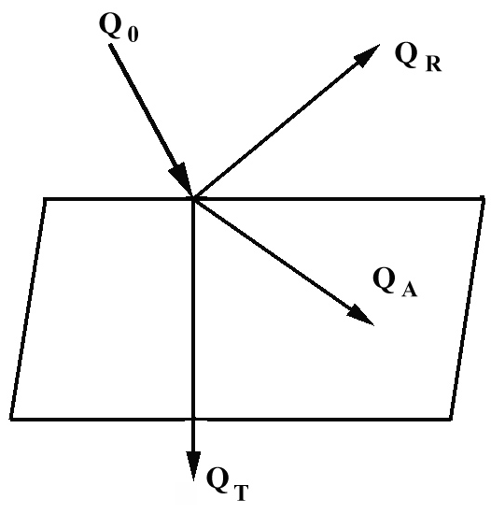
一 吸收率、反射率和透射率
能量守恒
Q₀ = Q_{a} + Q_{r} + Q_{t}
  吸收率A = Q_{a} / Q₀
  反射率R = Q_{r} / Q₀
  透射率τ = Q_{t} / Q₀
  (透过率)
  A + R + τ = 1
对于单色辐射，称为单色吸收率、反射率和透射率，分别记为A_{λ},R_{λ},τ_{λ}。
反照率：物体表面的反射辐射通量与入射辐射通量之比。

Slide 4
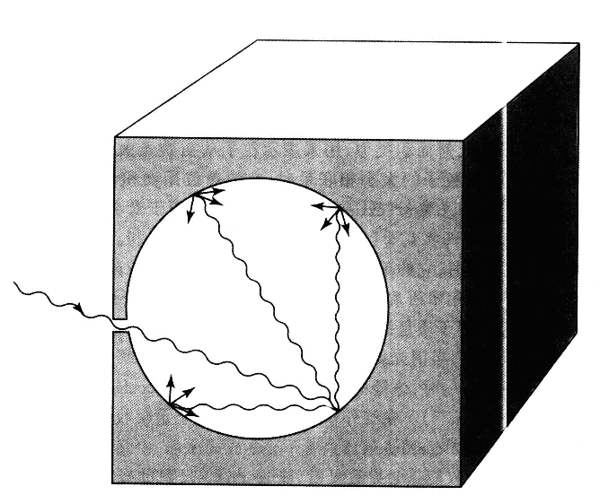

单色吸收率、反射率和透射率
各种物体对不同波长的辐射具有不同的吸收率与放射率，构成了该物体的吸收光谱或辐射光谱。
绝对黑体：对所有波长的辐射能都能全部吸收，即A = 1。
单色黑体：对某一波长全部吸收，即 = 1 。
灰体 ：吸收率A不随波长变化，但A<1。

Slide 5
二、平衡辐射的基本规律
辐射平衡状态
  吸收和发射辐射能量相等：1）物质热状况保持不变，可用一确定温度表示；2）各向同性。
局地辐射平衡状态
  如果辐射热交换的过程相当缓慢，物体中内能的分布来得及变化均匀，这时物体的热状况虽然在变化，但每一给定瞬间，物体的状态可以看作是平衡的，仍可用一定的温度来描述。
  地球大气中的辐射过程，一般认为地面至60公里以下的大气处于局地辐射平衡状态，因此可以应用平衡辐射的规律来解决平流层以下的大气辐射学的问题。

Slide 6
二、平衡辐射的基本规律
普朗克定律
斯蒂芬-波尔兹曼定律
韦恩位移定律
基尔霍夫定律

Slide 7
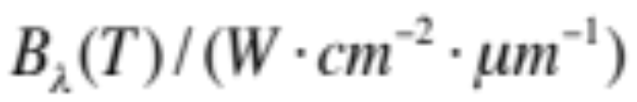

实验曲线
1700K
1500K
1300K
1100K
0 1 2 3 4 5
绝对黑体的辐出度按波长分布曲线

Slide 8
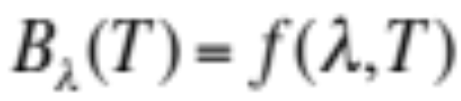
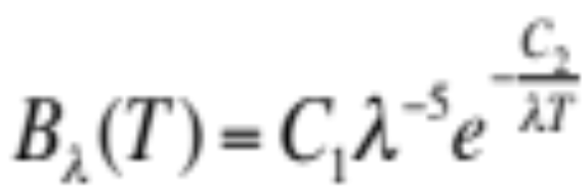
问题：如何从理论上找到符合实验曲线的函数式
维恩经验公式
这个公式与实验曲线波长短处符合得很好，但在波长很长处与实验曲线相差较大。

Slide 9
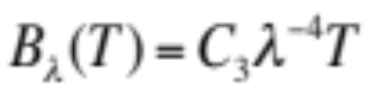
瑞利--金斯经验公式
这个公式在波长很长处与实验曲线比较相近，但在短波区，按此公式，B_{λ} (T) 将随波长趋向于零而趋向无穷大的荒谬结果，即“紫外灾难”。
维恩公式和瑞利-金斯公式都是用经典物理学的方法来研究热辐射所得的结果，都与实验结果不符，明显地暴露了经典物理学的缺陷。

Slide 10
为了解决上述困难，普朗克利用内插法将适用于短波的维恩公式和适用于长波的瑞利-金斯公式衔接起来，提出了一个新的公式——普朗克公式。
普朗克公式与实验结果符合得很好。

Slide 11

实验值
紫
外
普
朗
灾
克
难
线
瑞利--金斯线
维恩线
0
1
2
3
4
5
6
7
8
/μm

Slide 12
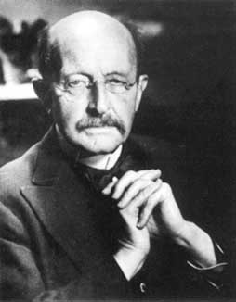
1. 普朗克定律（Planck Law）
Max Planck (1858-1947)
  德国物理学家
  1901: Planck’s Law
  1918: Nobel Prize
  Quantum theory
Notes:
德国物理学家，赫姆霍兹和基尔霍夫的学生，27岁和31岁时分别在基尔（Kiel）大学和柏林大学当物理学教授。在发展量子理论方面起过重大作用，1918年获诺贝尔奖。（Herman Von Helmholtz (1821-1894)：德国生理学家和物理学家。曾研究视觉和听觉。是把能量守恒归纳成公式的三个人之一。还研究电的振荡，指出光的电磁理论的可能性，而且研究了涡旋运动。）

Slide 13
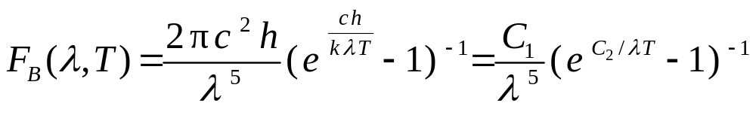
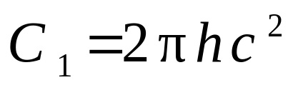
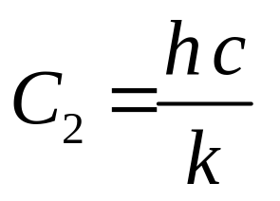
1. 普朗克定律（Planck Law）
  对于绝对黑体物质，单色辐射通量密度与发射物质的温度和辐射波长的关系:
  Planck Law：
  第一辐射常数：
  第二辐射常数：

Slide 14
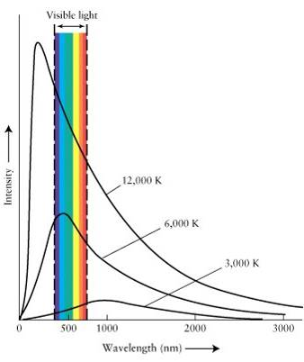

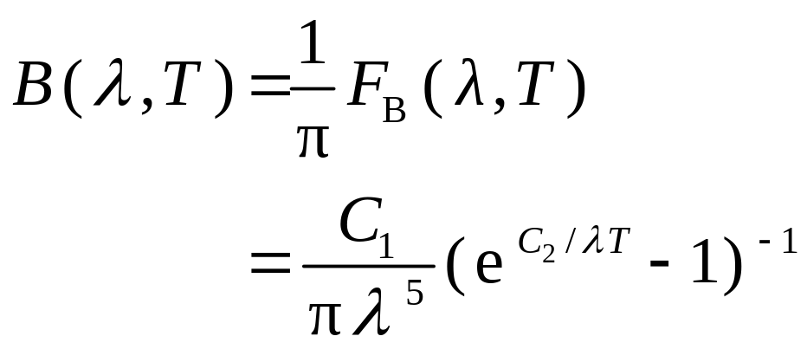
普朗克定律的应用
普朗克函数（黑体分光辐亮度）：

Slide 15
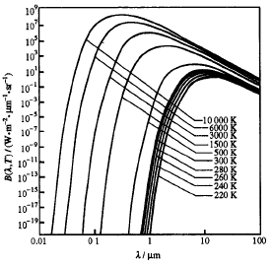
普朗克定律的应用
  黑体辐射与物质组成无关；
  黑体辐射强度随温度升高而增大；
  →Stefan-Boltzmann Law
  最大强度的波长随温度升高而减小。
  →Wien位移定律

Slide 16
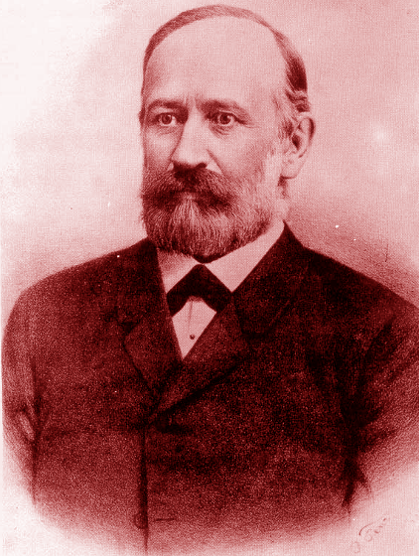
2. 斯蒂芬-波尔兹曼(Stefan-Boltzmann)定律
Joseph Stefan (1835-1893)
  奥地利物理学家、诗人
  1884: Stefan-Boltzmann law
  Stefan flow
  热学
  电磁学
  1904: Nobel Prize
Notes:
28岁成为维也纳大学的物理学教授，开创了气体扩散理论，同时从事辐射方面的研究。
Joseph Stefan (1835-1893) Austrian physicist. Became professor of physics at the university
of Vienna at age 28. Originated the theory of the diffusion of gases as well as carrying
out fundamental work on the theory of radiation.

Slide 17
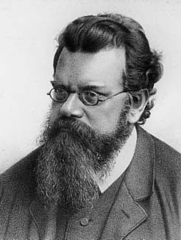
2. 斯蒂芬-波尔兹曼(Stefan-Boltzmann)定律
Ludwig Boltzmann
(1844-1906)
  奥地利物理学家
  1884: Stefan-Boltzmann law
  理论推导
  统计力学
Notes:
他对气体运动论作出了奠基性的贡献，当原子和分子的概念还有争论时，他坚持认为存在原子和分子。后因故自杀。
He became an assistant to his teacher Josef Stefan. Boltzmann taught at Graz, moved to Heidelberg and then to Berlin. In these places he studied under Bunsen, Kirchhoff and Helmholtz.
10Ludwig Boltzmann (1844—1906) Austrian physicist. Made fundamental contributions
to the kinetic theory of gases. Adhered to the view that atoms and molecules are
real at a time when these concepts were in dispute. Committed suicide.

Slide 18
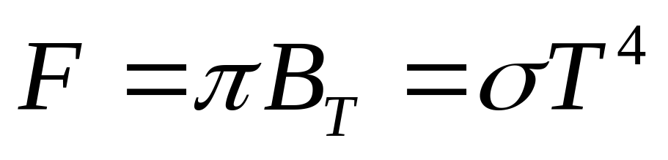
2. 斯蒂芬-波尔兹曼(Stefan-Boltzmann)定律
  绝对黑体的积分辐射通量密度与温度的4次方成正比
  由温度可以求出绝对黑体的积分辐射通量密度；反之，也可由积分辐射通量密度反求其温度，这就是用辐射方法测量物体温度的基础。
  将物体视作绝对黑体而计算出的温度称为有效温度。
  据此可估算出太阳表面的温度约为5777 K，与太阳表面的实际温度略有差异。
  如果不是绝对黑体，反算出的温度就会偏高/低?

Slide 19
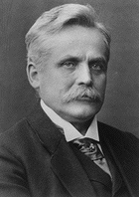
3. 维恩（Wien）位移定律
Wilhelm Wien
(1864-1928)
  德国物理学家
  1893: Wien’s Displacement Law
  1911: Nobel Prize
  定义 the wavelength of x-rays
Notes:
德国物理学家Wilhelm Wien (1864-1928)因此获得1911年诺贝尔物理奖，他还首先（1905）确定了X射线的大体波长。
6Wilhelm Wien (1864-1925) German physicist. Received the Nobel Prize in 1911 for
the discovery (in 1893) of the displacement law named after him. Also made the first rough
determination of the wavelength of x-rays.

Slide 20
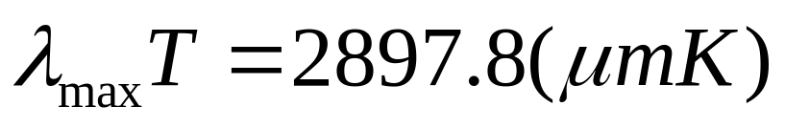
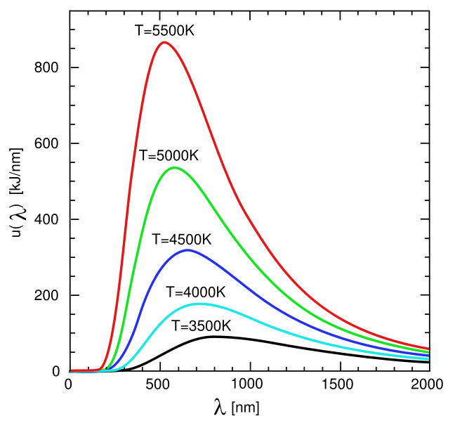

——Wien位移定律
3. 维恩（Wien）位移定律
  黑体辐射光谱极大值对应的波长和温度的乘积为一常数。
  如对6000 K黑体， = 0.483 μm(蓝色光)
  由辐射最强的波长也可以确定绝对黑体的温度—光谱方法测定物体温度的基础。
  由维恩位移定律求出的温度称为颜色温度，简称色温。

Slide 21
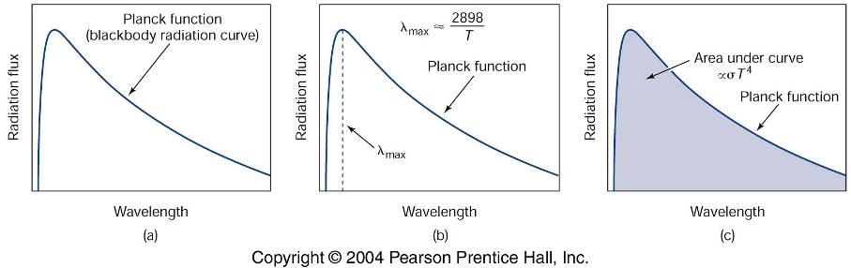
BLACKBODY RADIATION
Planck function
Wien’s Law
Stefan-Boltzman law

Slide 22
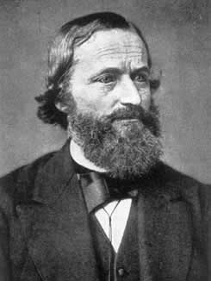
4. 基尔霍夫（Kirchhoff）定律
Gustav Robert Kirchhoff
(1824-1887)
  德国物理学家
  1859: Kirchhoff’s Law
  光谱学
  电学
  发现了铯和铷
Notes:
他26岁成为布雷斯劳（Breslau）大学物理学教授，除了辐射方面的工作外，在电学和光谱学中都有基本的发现，与邦森（Bunsen）一起发展了光谱分析，他还发现了铯和铷。
8Gustav Kirchhoff (1924-1887) German physicist; professor at the University of Breslau.
In addition to his work in radiation he made fundamental discoveries in electricity and
spectroscopy. Discovered cesium and iridium.

Slide 23
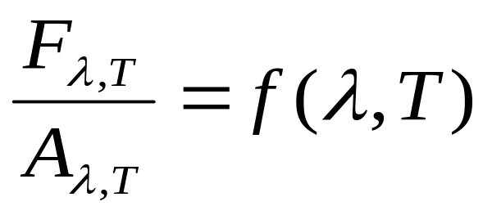
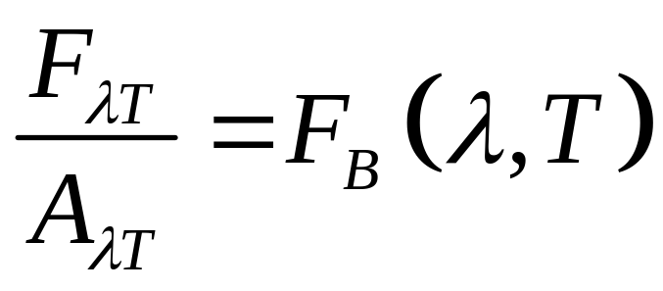
4. 基尔霍夫（Kirchhoff）定律
  在辐射平衡条件下，任何物体的单色辐射通量密度F_{λ,T}与吸收率A_{λ,T}之比值是一个普适函数（该函数只是波长和温度的函数，与物体性质无关）。
  比值大小等于Planck函数的通量密度形式

Slide 24
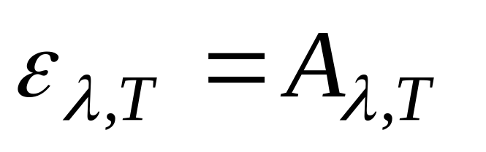
4. 基尔霍夫（Kirchhoff）定律
  若定义比辐射率 ε_{λ , T}为物体的放射能力F_{λ , T}和黑体的辐射能力F_{B} (λ, T )之比，则基尔霍夫定律可以写成
意义：
  将物体的吸收能力和放射能力联系起来；
  将各种物体的吸收、放射能力与黑体的吸收放射能力联系起来。

Slide 25
有了上述四个规律，黑体辐射的规律就全部确定了。
对于非黑体，只要知道了它的温度与吸收率，通过基尔霍夫定律，其辐射光谱也就确定了。

Slide 26
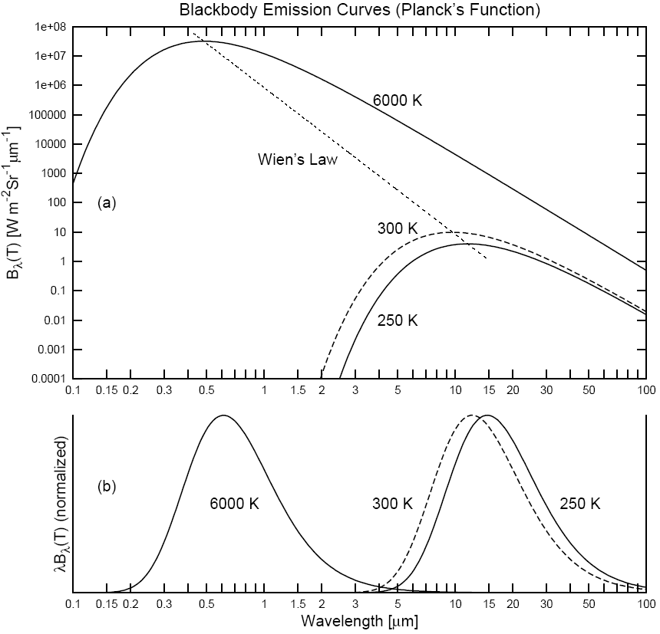
三、太阳辐射和地球辐射

Slide 27
  太阳辐射的能量集中在0.17 μm-4.0 μm之间
  地球大气辐射的能量主要集中在4 μm-120 μm之间
  在大气物理学中，常称太阳辐射为短波辐射;
  称地球辐射和大气辐射为长波辐射。
  短波和长波辐射以4 μm分界。
  在太阳光谱中，可见光区（0.40-0.76 μm）的能量占积分能量的44%，紫外区占8%，红外区占48%。

Slide 28
太阳辐射和地球辐射相对大小
  在所有的波长，太阳表面的辐射通量都远大于地球表面辐射通量
  但太阳辐射通量密度在传输过程中随距离的平方减小。在地球表面或离地面几百公里的范围内，在长波波段，地球的辐射通量密度远大于太阳的辐射通量密度，故常常可以忽略太阳的作用。例如，在大气上界，入射的太阳长波辐射通量密度10 Wm⁻²，而地球出射的长波辐射通量密度约270 W m⁻²
  对可见光和近红外波段，可只考虑太阳辐射，忽略地球大气辐射
  对于红外和微波波段可只考虑地气热辐射
  对于过渡区域3-7 um，太阳、地球两者辐射通量密度数量级接近

Slide 29
完

